Slide 1
Система управления корпоративным сайтом
Докладчик – Иванов Е.В.
Руководитель – доц. Жучин А.В.

Slide 2
Система управления сайтом (CMS)
информационная система, используемая для обеспечения и организации процесса создания, редактирования и управления сайтом.
Системы управления сайтами, получившие широкое распространение в последнее время, облегчают разработку сложных Web – систем, однако ни одна из них не завоевала рынок, поскольку каждая система предназначена для определенной сферы применения и обладает рядом недостатков

Slide 3
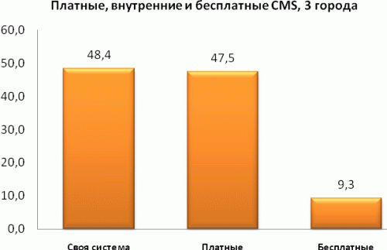
Рынок CMS
Результаты открытого маркетингового исследования рынка услуг по разработке веб-сайтов. Исследование проведено в августе 2010 года.

Slide 4
Структура каталога
Catalog
Rubric
Rubric
Rubric
Item
Rubric
Rubric
Item
Item

Slide 5
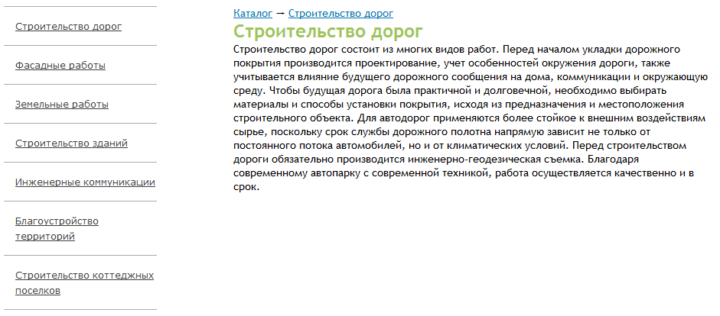
Примеры использования класса Catalog. Каталог страниц.

Slide 6
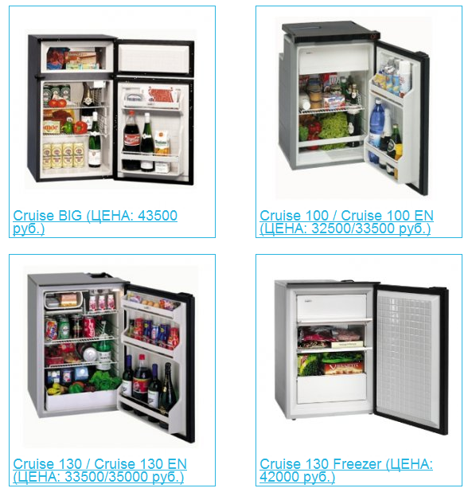
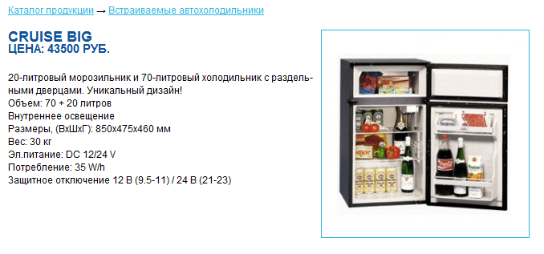
Примеры использования класса Catalog. Каталог продукции.

Slide 7
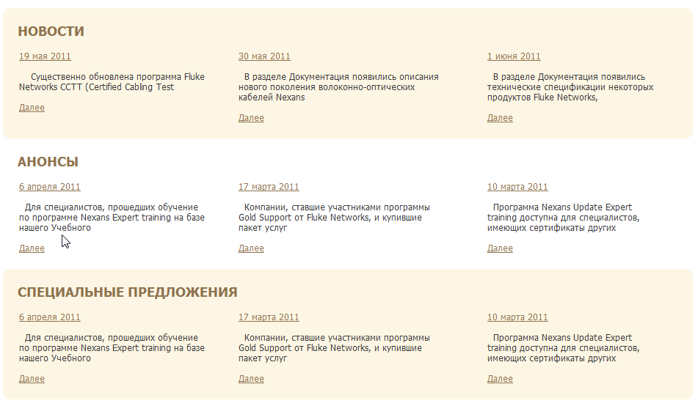
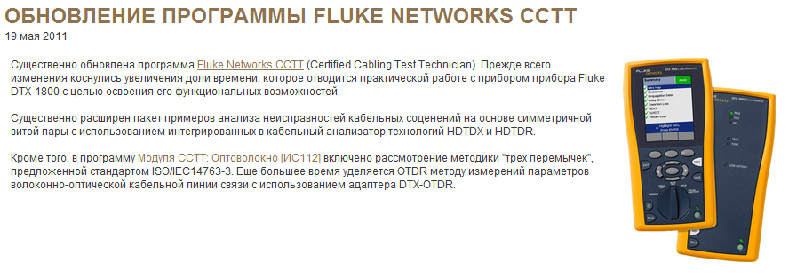
Примеры использования класса Catalog. Новости.

Slide 8
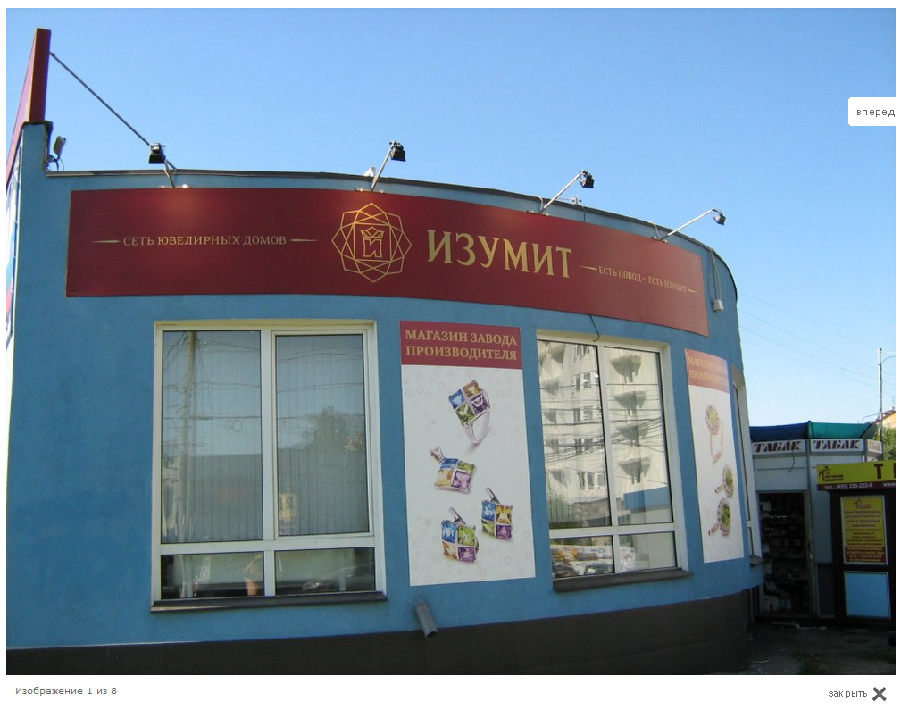
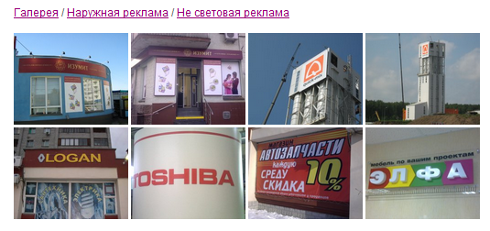
Примеры использования класса Catalog. Фотогалерея.

Slide 9
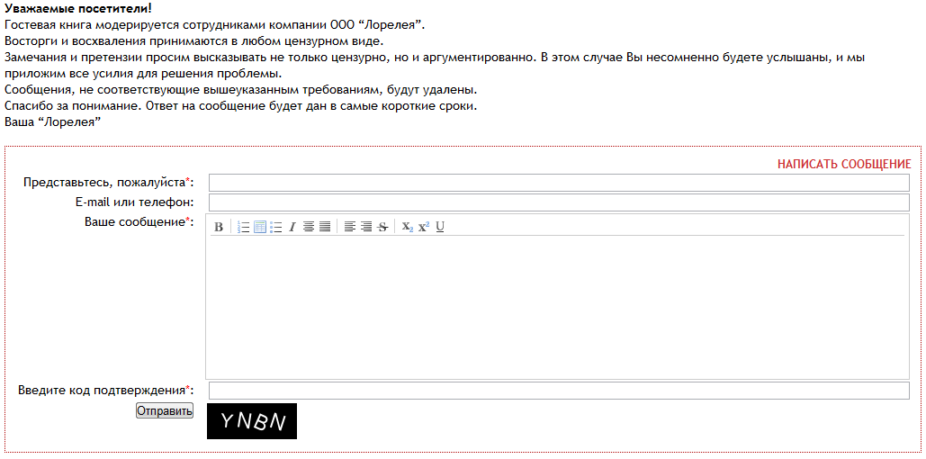
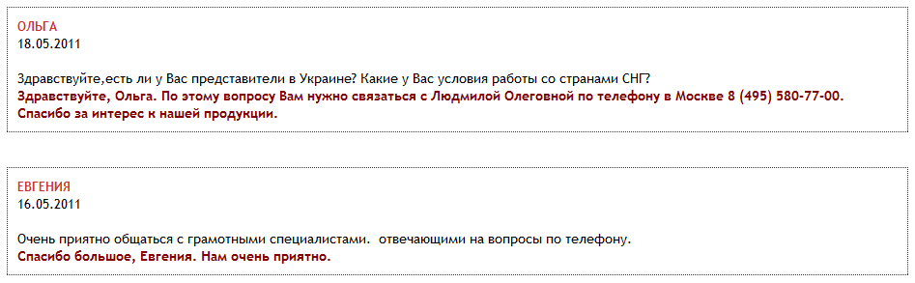
Примеры использования класса Catalog. Гостевая книга.

Slide 10
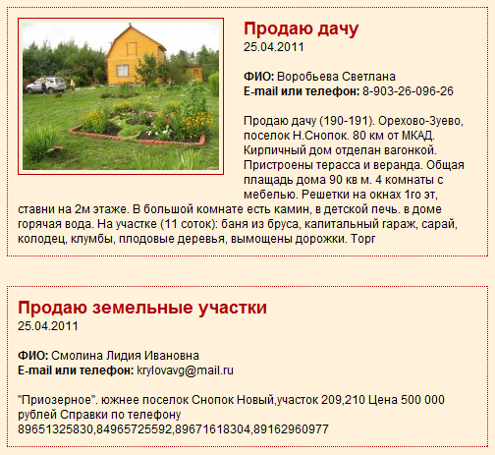
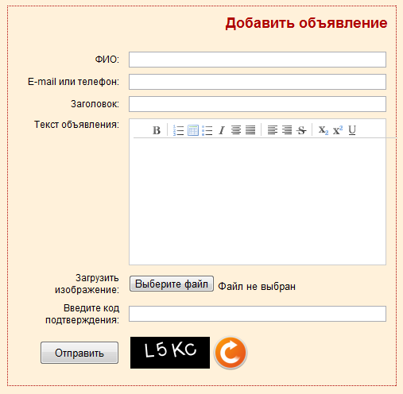
Примеры использования класса Catalog. Доска объявлений.

Slide 11

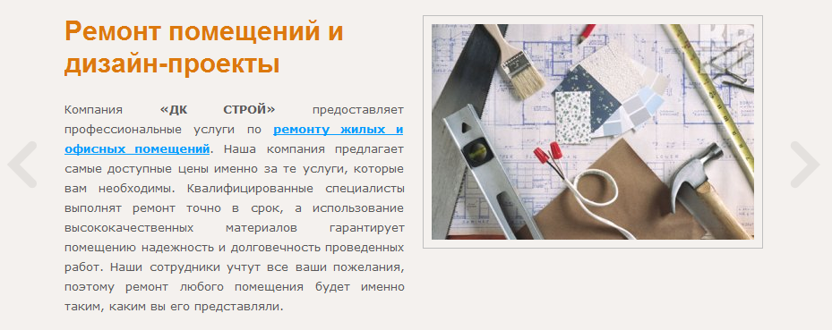
Примеры использования класса Catalog. Слайдер контента.

Slide 12
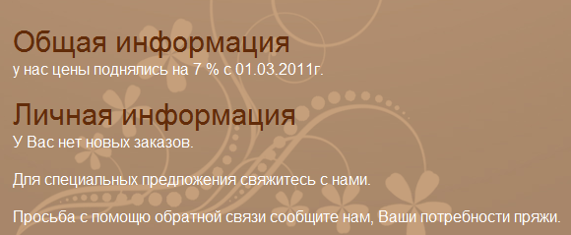
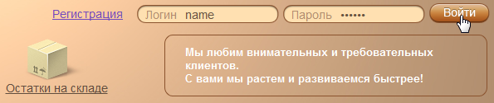
Примеры использования класса Catalog. Авторизация пользователей.

Slide 13
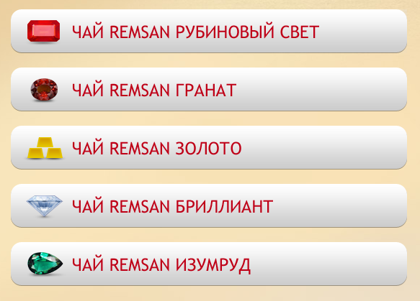
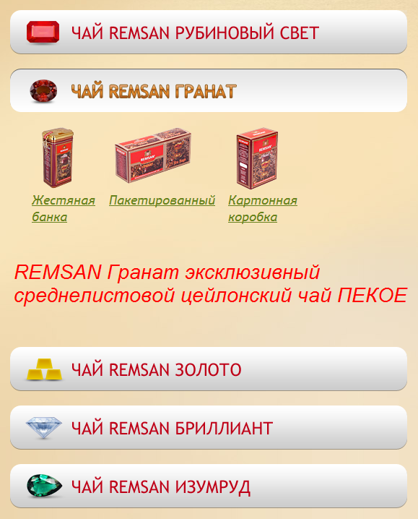
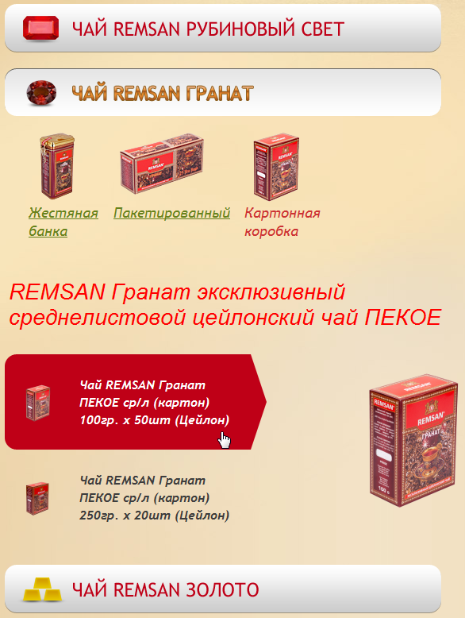
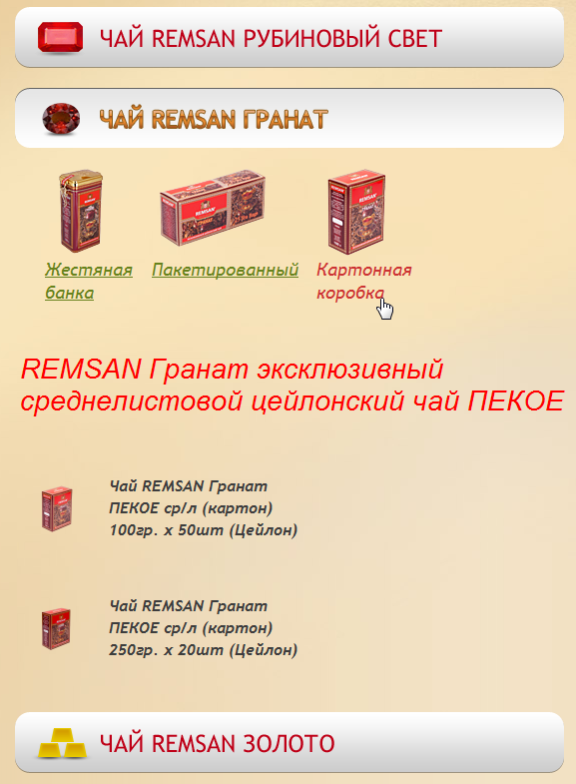
Примеры использования класса Catalog. Ajax каталог продукции.

Slide 14
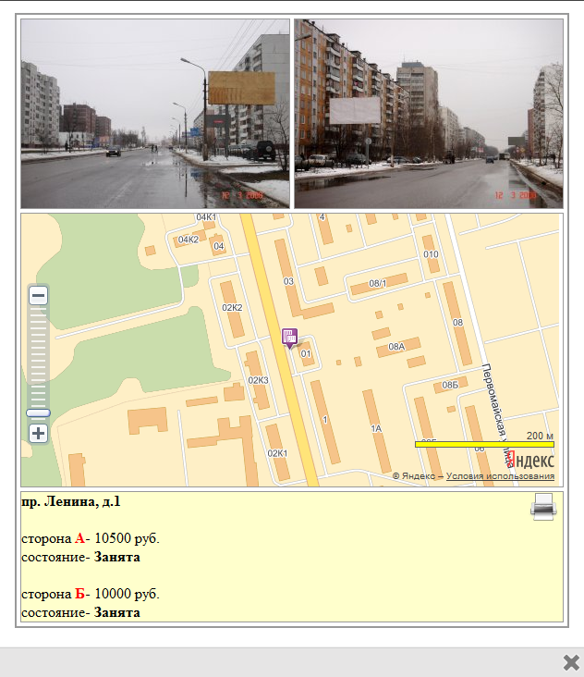
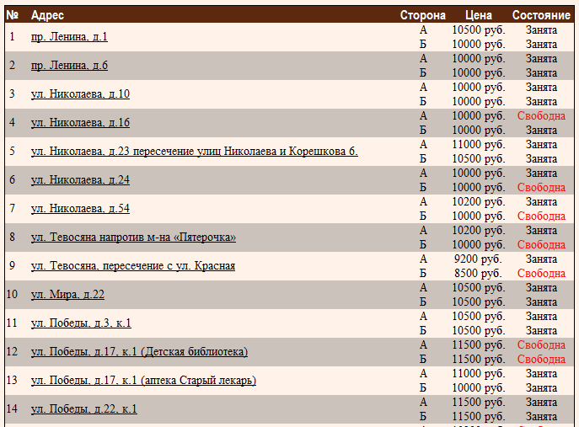
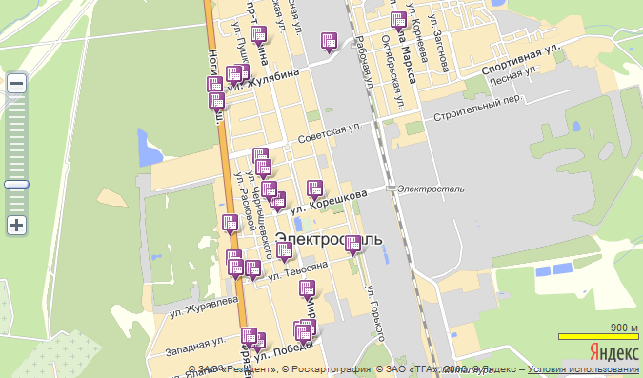
Примеры использования класса Catalog. Интерактивная карта.

Slide 15
Преимущества системы
Простота и скорость установки
Малый размер и малое количество файлов.
Настройки в одном файле.
Скорость работы
Оптимизация обращений к БД.
Кэширование данных.
Простота использования
Единый интерфейс редактирования каталога.
Нет необходимости знать PHP, HTML или Javascript.
Удобный API для разработчика.
SEO-ориентированность
ЧПУ (SEF URLS).
Meta-теги для каждой страницы.

Slide 16
Система управления корпоративным сайтом
Докладчик – Иванов Е.В.
Руководитель – доц. Жучин А.В.

